Slide 1

Escuela Normal de Educación preescolar
Licenciatura en Educación Preescolar
Curso: estrategias de música y canto
Presentación
Zaceht Michel Hernandez Breniz
Johana Vanessa Salas Castillo
Devani Monserrath González Palomo
Andrea Mayalen Muñiz Limón
Dulce Monserrat Palomo Uribe
Seamy Citlali Rodríguez San Miguel
Noemi Monserrath Rodríguez Cavazos
Semestre:2 sección: A
Ciclo: 2021-2022
Saltillo, Coahuila de Zaragoza Marzo , 2022

Slide 2


Himno Nacional

Slide 3

¿Que es?
El himno nacional es uno de los tres símbolos patrios de México, junto con la bandera y el escudo. Es un canto lírico de tema bélico, que celebra la patria y advierte sobre la importancia de defenderla del enemigo.
El himno nacional mexicano es usado desde el año 1854, cuando se completó su composición, pero no se hizo oficial sino hasta el año de 1943, gracias a un decreto del presidente Manuel Ávila Camacho.
El himno de México fue creado gracias a un concurso convocado para conmemorar los 25 años de la batalla de Tampico, último enfrentamiento contra la Corona Española por el territorio mexicano

Slide 4

Autores
Concurso de la letra fue ganado por el poeta Francisco González Bocanegra, mientras que la música fue compuesta por el español Jaime Nunó.
La versión original del himno contenía, además del estribillo, diez estrofas. Sin embargo, al ser oficializado fue reducido a solo cuatro estrofas.

Slide 5
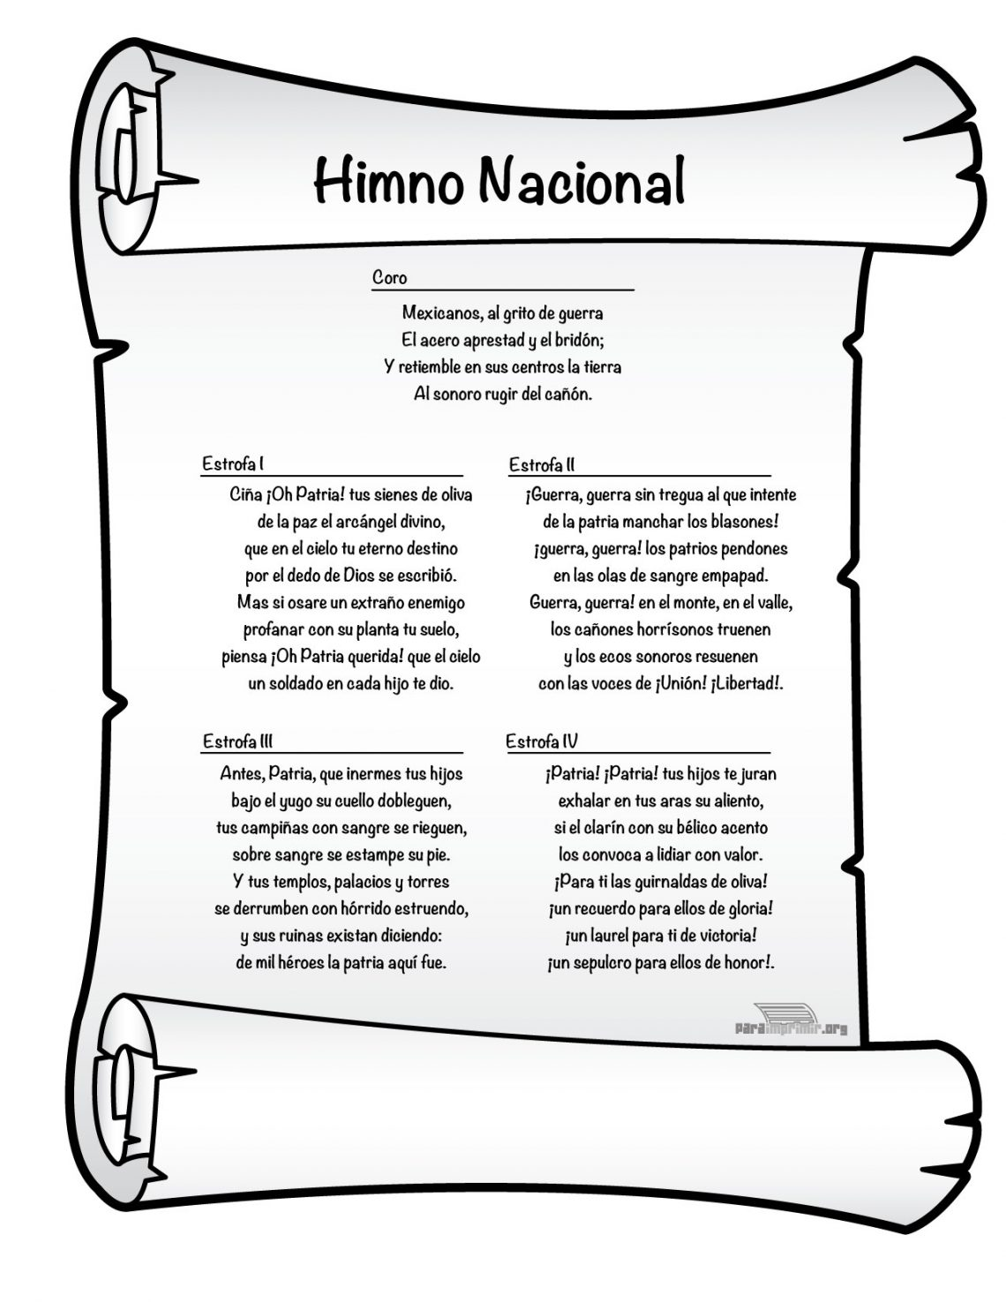
Características
Letra:
La letra oficial del himno mexicano se compone de cuatro estrofas y un estribillo, como marca el artículo 57 de la citada ley y esas estrofas y estribillo son:
Música:
consistente básicamente en dos partes: una para el estribillo y otra para las estrofas
Interpretación:
La forma de interpretar el himno es como sigue:
Estribillo, Estrofa I, Estribillo, Estrofa II, Estribillo, Estrofa III, Estribillo, Estrofa IV, Estribillo.

Slide 6

Uso
El uso del himno nacional mexicano está regulado por la Ley sobre sobre el escudo, la bandera y el himno nacionales, y está restringido a conmemoraciones de carácter oficial.

